Slide 1
Účinky toxických látek 1
- Molekulární mechanismy -
Luděk Bláha, PřF MU

Slide 2
Co by si měl student odnést z této přednášky?
Chápat a dokázat vysvětlit základní pojmy toxikodynamiky
  receptor, interakce, afinita, účinnost
Vysvětlit molekulární principy interakcí mezi toxickými látkami a cílovými místy (receptory)
Vysvětlit a popsat principy nespecifického a specifického působení toxických látek
Znát principy a příklady látek, které působí nejdůležitějšími mechanismy toxicity, tj.
  narušení přirozené fluidity membrány
  interakce látek s DNA
  inhibice enzymových aktivit
  narušení redox-potenciálu
  narušení gradientů na membránách
  kompetice se substráty / přirozenými ligandy
Poznat ve struktuře vybraných modelových látek strukturní znaky, které jsou odpovědné za konkrétní mechanismy působení

Slide 3
TOXIKODYNAMIKA
- základní principy -

Slide 4
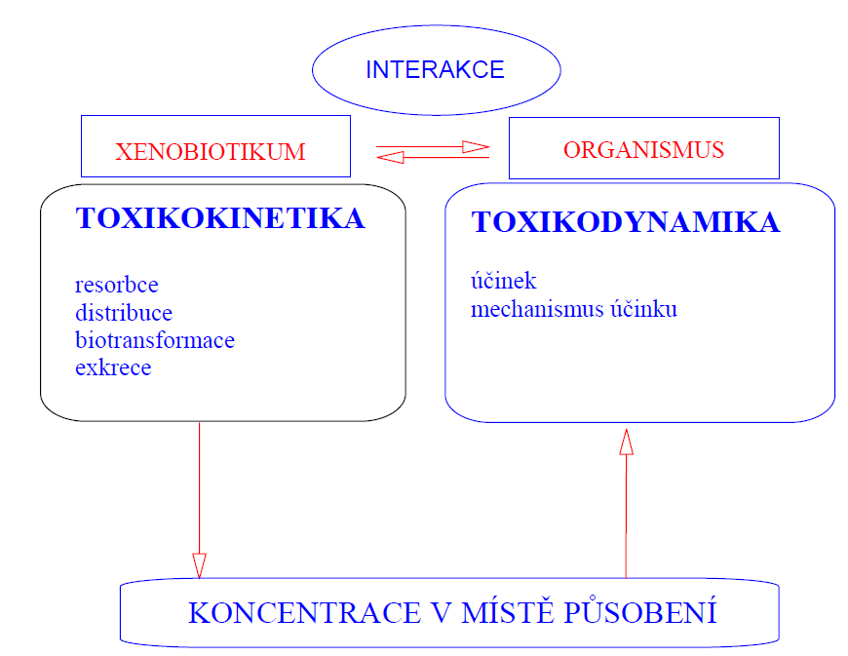
Vztah mezi toxikokinetikou a toxikodynamikou

Slide 5
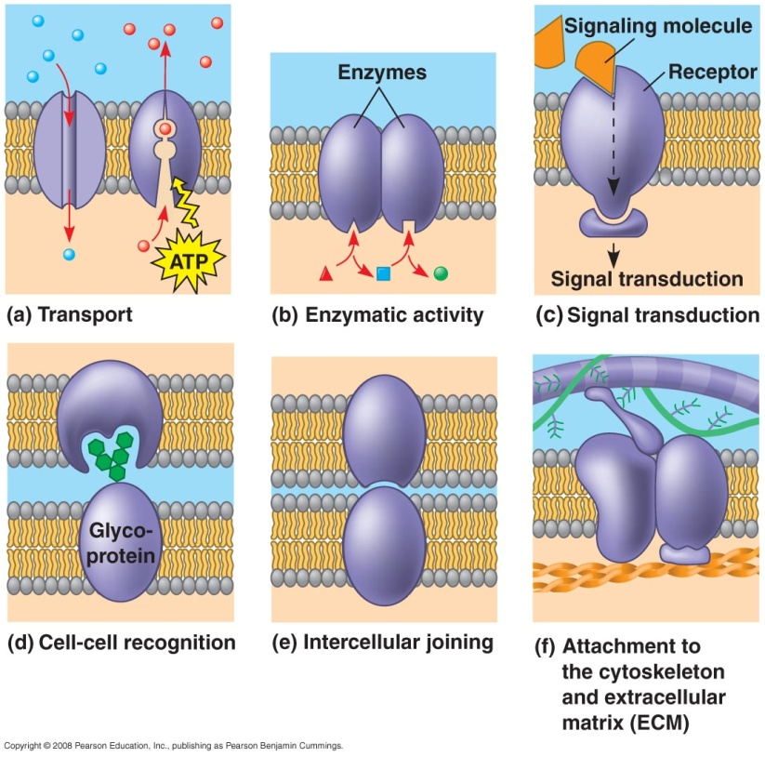
Toxikodynamika
vychází z propracované „farmakodynamiky“ a přejímá její koncepty
popisuje procesy na molekulární úrovni
V místě kontaktu toxikantu s cílovým místem („receptorem“) dochází k interakci toxikant-receptor
Interakce mezi dvěma chemickými látkami
Cílové struktury = základní makromolekuly:
Proteiny
STRUKTURNÍ (tubulin apod.)
ENZYMY
TRANSPORTÉRY (v membráně, hemoglobin)
PROTEINOVÉ RECEPTORY
(v membráně i v cytoplasmě)
Nukleové kyseliny
Fosfolipidy
(Sacharidy – méně významné v ekotoxicitě)
Ilustrace –příklady funkcí proteinů
(jen membránové)

Slide 6
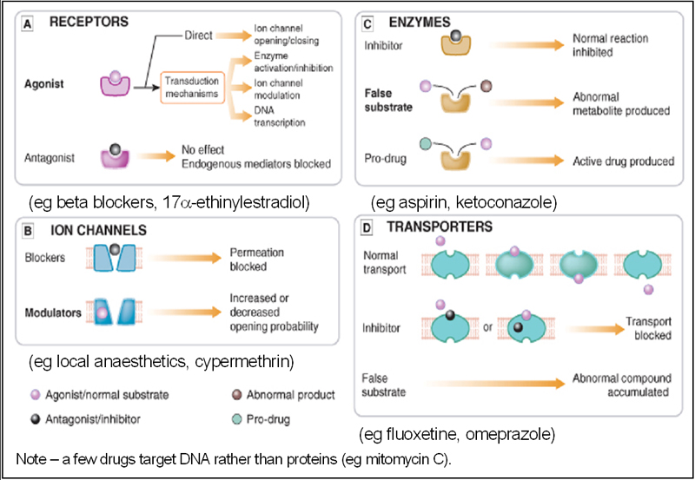
Interakce látek s proteiny: klíčové procesy

Slide 7
Interakce toxických látek s receptory
- interakce pozitivní → indukce odpovědi (agonista)
(nahrazuje efekt ligandu, mimic effect, hormone-like effect)
- interakce negativní → kompetice: nevyvolává reakci (antagonista)
(blokuje navázání a efekt přirozeného ligandu, př. anti/estrogenita)
TOXIN
EFFECT
HORMONE
TOXIN
HORMONE
EFFECT

Slide 8
Příklady cílových struktur
(receptor = jakákoliv biomolekula, kterou může ovlivnit toxikant)
  - buněčná membrána
narkotická toxicita - dosažení takové koncentrace, že dochází
k blokaci fluidity membrány a tím její funkce
  - acetylcholinesteráza
enzym - inhibice v aktivním místě organofosfátovými pesticidy
(substrate mimics)
  - Arylhydrocarbon receptor (AhR), estrogenní receptor (ER)
specifické mechanismy toxicity, xenoestrogenity
  - další ….

Slide 9
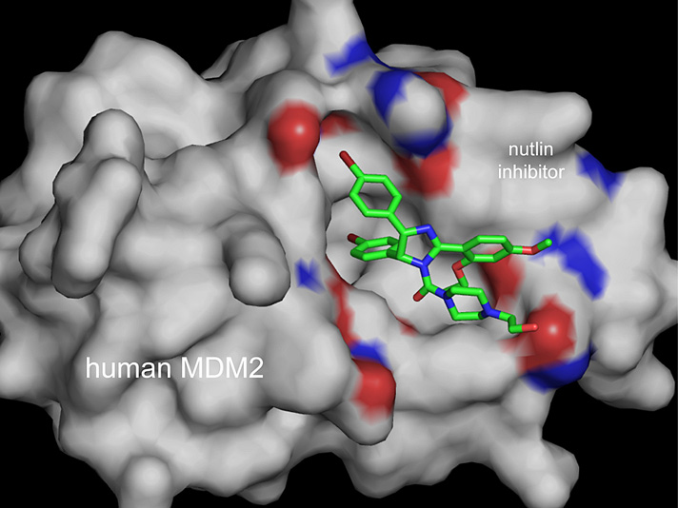
Typy interakcí („vazby“) mezi toxikantem a receptorem
nekovalentní (viz příklad na následujícím snímku)
vodíkové můstky
hydrofobní interakce
iontové interakce
van der Waalsovy interakce
(reverzibilní)
kovalentní
- inhibice
acetylcholinesterázy
organofosfátem...
vazba látky na DNA
(zpravidla ireverzibilní)

Slide 10
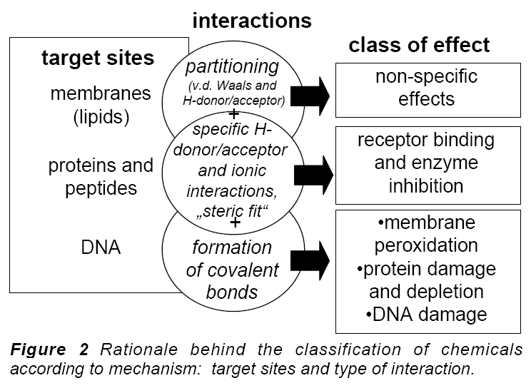
Interakce mezi „receptory“ a malými molekulami (toxikanty)

Slide 11
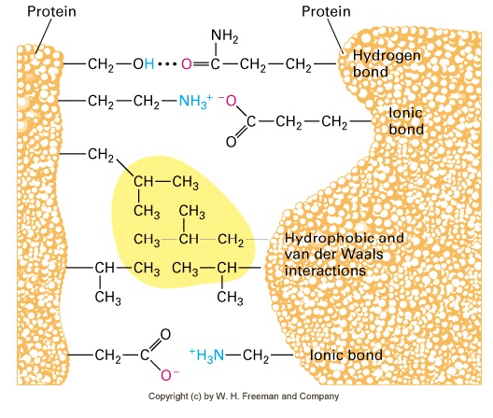
Typy interakcí mezi látkami
(příklad – interakce mezi proteiny)

Slide 12
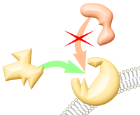
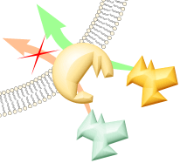
Rychlost a síla interakce
Rychlost a síla interakce závisí na:
- koncentraci obou interagujících látek
(určující je zpravidla koncentrace toxikantu - ta je dána toxokinetikou)
→ AFINITA vazby „ligand-receptor“
: Hodnocení - disociační konstanty:
Kd (pro účinné látky cca v rozmezí 10⁻⁸ M až 10⁻³ M)
(koncentrace která stačí k navázání z 50%
na příslušný receptor)
Afinita - vyjadřuje se často jako převrácená hodnota (1/Kd)
→ Toxicita (efekt) je pak dán schopností ÚČINNOSTÍ (efficacy)
látky vyvolat příslušný efekt

Slide 13
TOXIKODYNAMIKA - základní principy -
Jedná látka může reagovat s více „receptory“ !!!
Která interakce bude preferována (která se projeví toxicky) ?
Významné faktory
Koncentrace vs. rychlost toxického projevu interakce
  dioxin: vysoké dávky → akutní chlorakne, smrt,
  nízké dávky, dlouhodobě → karcinogenita, imunosuprese …
Prostorové umístění a kontakt s receptory
  embryo vs. dospělec
  insekticid: vysoká dávka - akutní toxicita -> žábry / smrt
  nízká dávka je distribuována v těle a působí chronicky -> imunotoxicita
Kd - jednotlivých interakcí
  organofosfát: specifická inhibice AcChE, velmi nízké Kd
  → specifické působení

Slide 14
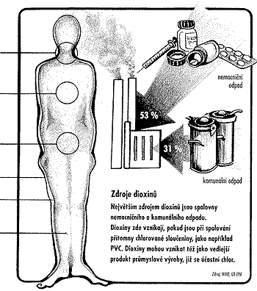
TOXIKODYNAMIKA - základní principy -
Látka může reagovat s více receptory !!!
Příklad - 2,3,7,8-TCDD
- indukce AhR (thymus, játra Kd 10⁻¹² - 10⁻¹⁵ M)
-> nádor/měsíce – roky (karcinogenita, imunotoxicita)
- indukce estrogenity (pohlavní orgány Kd 10⁻⁹ - 10⁻¹² M)
-> reprodukční poruchy/měsíce - roky
- narkotická toxicita (10⁻⁶ M)
-> akutní rychlá intoxikace

Slide 15
Akutní (!) toxicita TCDD a ostatních látek
(potkan LD50 mg/kg ž.v.)
Chemical | LD ₅₀ Value (mg/kg ž.v.)
TCDD (a form of dioxin) |  | 0.01
Tetrodotoxin (globefish toxin) |  | 0.01
Saxitoxin (shellfish poison) |  | 0.8
Carbofuran (a pesticide) |  | 10
Phosphamidon (an insecticide) |  | 24
Nicotine |  | 50
Caffeine |  | 200
DDT (an insecticide) |  | 200
2,4–D (an herbicide) |  | 370
Mirex (an insecticide) |  | 740
Acetylsalicylic acid (aspirin) |  | 1,700
Malathion (an insecticide) |  | 2,000
Sodium chloride (table salt) |  | 3,750
Glyphosate (an herbicide) |  | 4,300
Ethanol (drinking alcohol) |  | 13,700
Sucrose (table sugar) |  | 30,000
Botulotoxin (enzym) |  | 0,00000003

Slide 16
Toxikodynamika - otázky
Jaké makromolekuly jsou cílem toxických látek?
Jaké existují interakce mezi toxickými látkami a makromolekulami?
Jaký typ intereakce bude nejpravděpodobnější mezi
* hexachlorhexanem … a hemoglobinem? …a fosfolipidem?
* formaldehydem … a tubulinem? … a nukleovou kyselinou?
Co je to toxikodynamická disociační konstanta?
Ke které makromolekule má TCDD vyšší afinitu? U které interakce bude vyšší Kd?
K receptoru AhR nebo k hemoglobinu?
Co je agonista? Co je antagonista?

Slide 17
Účinky látek na molekulární úrovni:
mechanismy působení

Slide 18
Co by si student(ka) měl(a) odnést ?
ZNÁT a dokázat vysvětlit hlavní Molekulární a Biochemické mechanismy toxicity
Dokázat přiřadit ke každému mechanismu toxicity některé z významných environmentálních toxikantů
Vysvětlit, jak se jednotlivé BIOCHEMICKÉ MECHANISMY toxicity projeví na vyšších úrovních
(příklad – inhibice receptoru pro hormon → projev: porušení reprodukce)

Slide 19
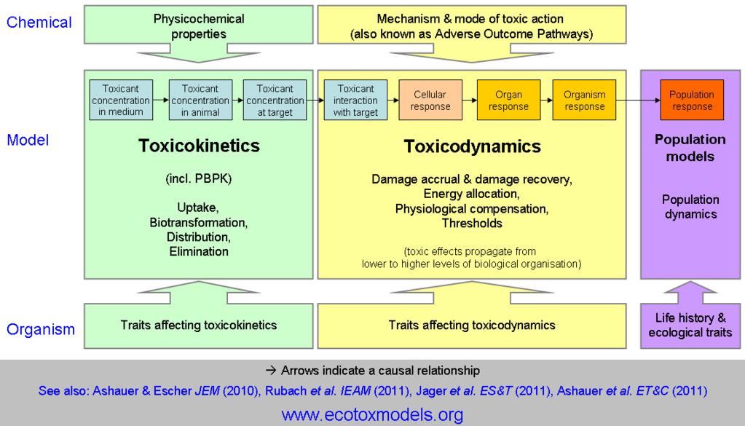
Připomenutí: mechanistický koncept od molekuly k populacím
(V literatuře: „Adverse Outcome Pathway“)

Slide 20
Základní typy ekotoxicity organických látek
1) Všechny organické látky mají toxické efekty pro membránové fosfolipidy
= nepolární narkotická toxicita (bazální toxicita, membránová toxicita)
  projevy při relativně vysokých koncentracích, závisí na logKow (viz dále)

Slide 21
Základní typy ekotoxicity organických látek
1) Všechny organické látky mají toxické efekty pro membránové fosfolipidy
= nepolární narkotická toxicita (bazální toxicita, membránová toxicita)
  projevy při relativně vysokých koncentracích, závisí na logKow (viz dále)
2) Kromě základní toxicity, mohou polárnější látky přímo působit
na membránové proteiny = polární nakotická toxicita
  projevy při nižších koncentracích než by odpovídalo logKow

Slide 22
Základní typy ekotoxicity organických látek
1) Všechny organické látky mají toxické efekty pro membránové fosfolipidy
= nepolární narkotická toxicita (bazální toxicita, membránová toxicita)
  projevy při relativně vysokých koncentracích, závisí na logKow (viz dále)
2) Kromě základní toxicity, mohou polárnější látky přímo působit
na membránové proteiny = polární nakotická toxicita
  projevy při nižších koncentracích než by odpovídalo logKow
3) Kromě obou nahoře uvedených mechanismů, mohou látky, které jsou reaktivní napadat reaktivně makromolekuly a působit tzv. reaktivní toxicitu
  - projevy ještě při nižších koncentracích než odpovídá narkóze
  toxické látky spíše elektrofily, vyhledávají nukleofilní zbytky = „elektrony-bohatá místa“ (nukleotidy, SH-, NH2- a další skupiny – nukleové kyseliny, proteiny, fosfolipidy)

Slide 23
Základní typy ekotoxicity organických látek
1) Všechny organické látky mají toxické efekty pro membránové fosfolipidy
= nepolární narkotická toxicita (bazální toxicita, membránová toxicita)
  projevy při relativně vysokých koncentracích, závisí na logKow (viz dále)
2) Kromě základní toxicity, mohou polárnější látky přímo působit na membránové proteiny = polární nakotická toxicita
  projevy při nižších koncentracích než by odpovídalo logKow
3) Kromě obou nahoře uvedených mechanismů, mohou látky, které jsou reaktivní napadat reaktivně makromolekuly a působit tzv. reaktivní toxicitu
  - projevy ještě při nižších koncentracích než odpovídá narkóze
  - toxické látky spíše elektrofily, vyhledávají nukleofilní zbytky = „elektrony-bohatá místa“ (nukleotidy, SH-, NH2- a další skupiny – nukleové kyseliny, proteiny, fosfolipidy)
4) Jen některé vybrané skupiny látek vykazují specifické typy toxicity
  inhibice enzymů (př. Insekticidy, léky), interakce s receptory (estrogeny, dioxinová toxicita …)
  projevy při velmi nízkých koncentracích, mohou mít chronické projevy
          1-3 = nespecifické typy toxicity (u velkých skupin látek, nemají specifický cíl , reakce se všemi makromolekulami),
          4 – specifická toxicita (účinky na určité cíle, proteiny nebo NK)
          → Viz také dříve: toxikodynamika
NESPECIFICKÉ mech.

Slide 24
Základní typy ekotoxicity organických látek
Všechny organické látky
→ Membrány
(nepolární a polární narkoza)
Specifické interakce:
Inhibice enzymů (kompetitivní)
Modulace (jaderných) receptorů
Reaktivní toxicita
Všechny makromolekuly
(NK, proteiny, membrána)
: oxidativní stres,
mutagenita - acylace-/arylace
denaturace proteinů (nekompetit. Inhibice enzymů…)

Slide 25
Membránová toxicita

Slide 26
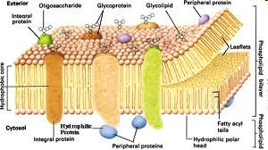
Mechanismus 1: Interakce s membránou
Narušení membrány
základní toxicita (baseline toxicity) = narkoza (narcosis)
(nejde o narkozu farmakologickou, kde se uvažuje velmi specifické působení na receptory na membránách)
Zásadní význam v ekotoxicitě většiny organických polutantů
  efekty závislé na HYDROFOBICITĚ (Kow / logP)
  při vyšších koncentracích akumulace látek v membránách
  → narušení zásadních životních funkcí
    (přenos nervových signálů, tvorba ATP atd atd)

Slide 27
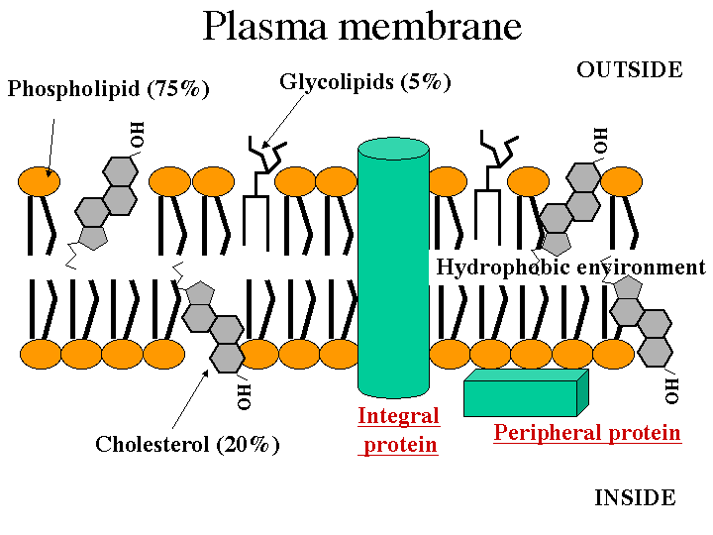
Poznámka: cholesterol - strukturně „velikostí“ obdobný jako jiné
organické látky (PAHs, neutrální toxikanty…)

Slide 28
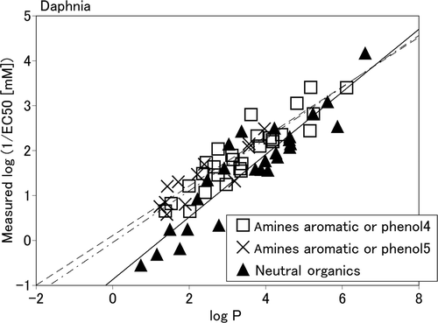
Narkotická (membránová toxicita)
→ důsledky a projevy
AKUTNÍ EKOTOXICITA
Přímá korelace mezi logP a EC50 u vodních organismů (Daphnia, ryby, planktonní řasy …)
Obrázek:
Neutrální organické látky
  Nepolární narkoza
Aminy, fenoly
  Polární narkoza
  (při stejném logP je pozorována
  vyšší toxicita – tj. vyšší hodnoty
  1/EC50 než u neutrálních látek)

Slide 29
Mutagenita a genotoxicita

Slide 30
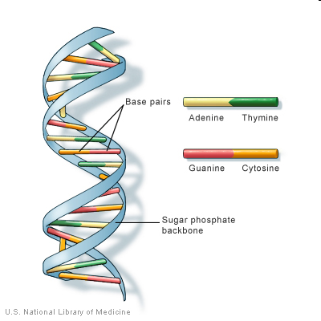
- Mutagenita a genotoxicita -
DNA - klíčová molekula života
- pečlivá kontrola struktury (a funkce)
DNA všech organismů často mutuje:
- základ přirozené variability, adaptací, evoluce
Naprostá většina případných mutací je opravena
Neopravitelné změny
→ 99.9% řízená smrt buňky (apoptoza)
→ minimum změn zůstane zachováno
→ projevy (adaptace, evoluce … genotoxicita)

Slide 31
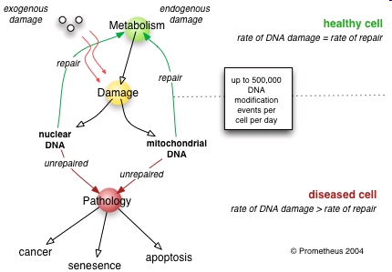
- Mutagenita a genotoxicita -

Slide 32
- Mutagenita a genotoxicita -
Chemické látky mohou indukovat poškození DNA
mutageny = látky způsobující mutace
(změny/alterace na DNA a chromosomech)
genotoxiny = látky poškozující DNA
klastogeny = látky vyvolávající chromosomální zlomy
- terminologie není jednotná / přechody ...

Slide 33
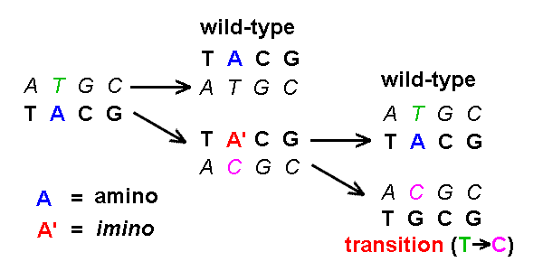
Mutagenita a genotoxicita – TYPY MUTACÍ 1
Bodové mutace (interakce toxikantu s nukleotidem)
: záměny
změna jednoho tripletu, jedné aminokyseliny → “úprava” funkce enzymu NEBO nefunkční enzym → apoptoza
: delece, adice
zpravidla změna čtecího rámce → vždy nefunkční enzym → smrt apoptozou
Záměna T (Purin) → C (Pyrimidin)

Slide 34
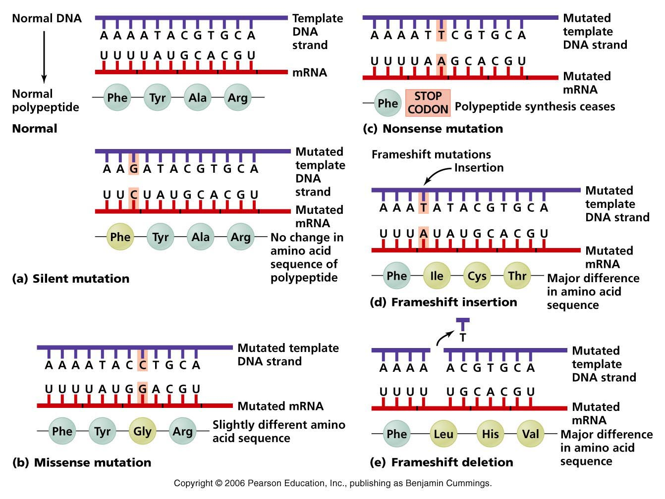
Důsledky bodových mutací
Tiché mutace – i po změně koduje stejnou aminokyselinu (amk)
Změna smyslu – jiný triplet: změna kodování jedné amk
Nesmyslná mutace – např. triplet koduje „STOPL
(d – e) Změna čtecího rámce – změna tripletů pro mnoho amk od mutace dále

Slide 35
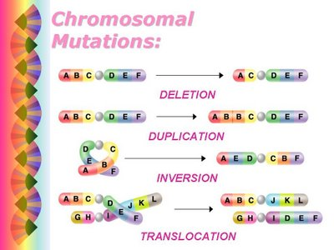
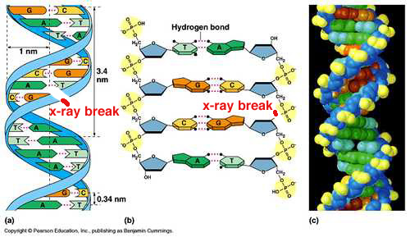
Mutagenita a genotoxicita – TYPY MUTACÍ 2
Zlomy + chromozomové mutace
(toxikant interaguje s “páteří” DNA – cukr-fosfátový řetězec)

Slide 36
Mutageny – hlavní skupiny / příklady
Ionizující záření
* přímá interakce s DNA (zlomy)
* nepřímo → štěpení vody → ROS (viz také dále)
elektrofilní malé molekuly
* deriváty kyslíku, vody (m.j. také po ozáření)
(viz také dále – “oxidativní stres”)
* vyhledávají nukleofilní/bazická místa … např. v NK
3) další reaktivní látky - alkylující, acylující nebo arylující látky
→ kovalentní adukty s nukleotidy v DNA
→ 1+2+3: „nespecifické“ reaktivní mechanismy
4) interkalátory DNA ➔ cross-linking řetězců DNA
→ 4: „specifický“ mechanismus genotoxicity
(jen látky s definovanou strukturou, velikostí…)

Slide 37
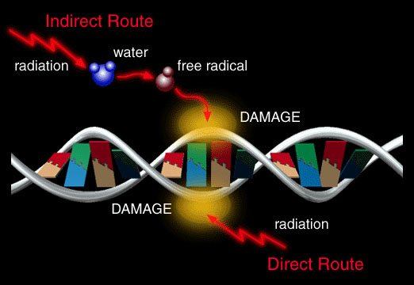
Mutagenita – ionizující záření

Slide 38
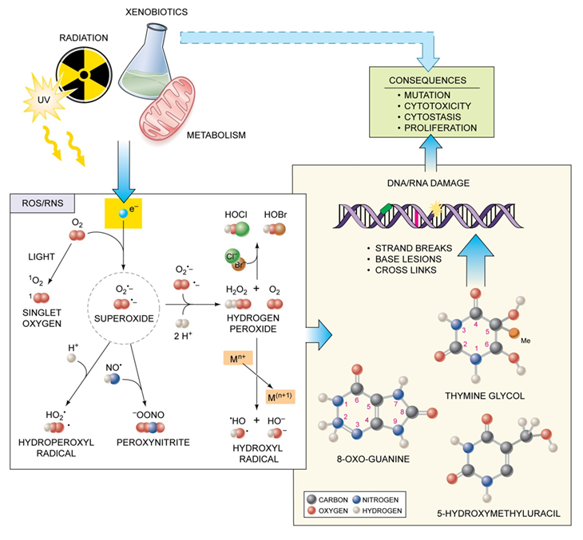
Mutagenita – volné radikály / oxidační stres
Produkty vznikající z vody a kyslíku
Voda - chemikálie s nejvyšší koncentrací,
Kyslík – silné oxidační činidlo
→ ROS
reactive oxygen species
viz dále – mechanismus “oxidativní stres”

Slide 39
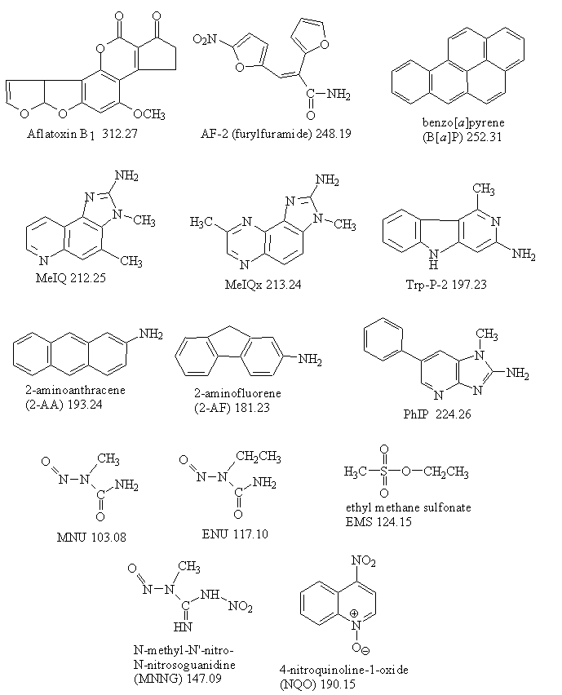
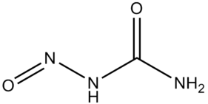
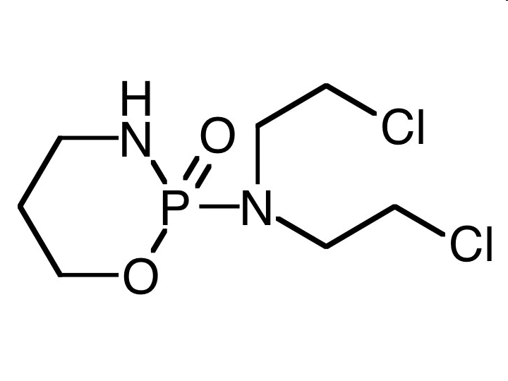
Mutagenita – reaktivní látky (alkylace / arylace)
Kontaminanty, jejich metabolity, toxiny
PAHs
Plísňové toxiny atd.
Reaktivní organické toxikanty
epoxidy, episulfidy, laktony, aminy
chinony
azo-látky (heterocyklické PAHs)
aromatické nitro-látky (NO2-PAHs)
Adukty (arylace) po aktivaci CYP
Aflatoxin B1 (po aktivaci CYP)
BaP (po aktivaci CYP)
Alkylace
Nitrosomočovina
Cyklofosfamid
Nitromočovina
Cyklofosfamid

Slide 40
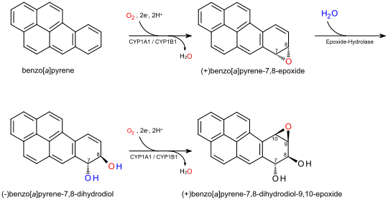
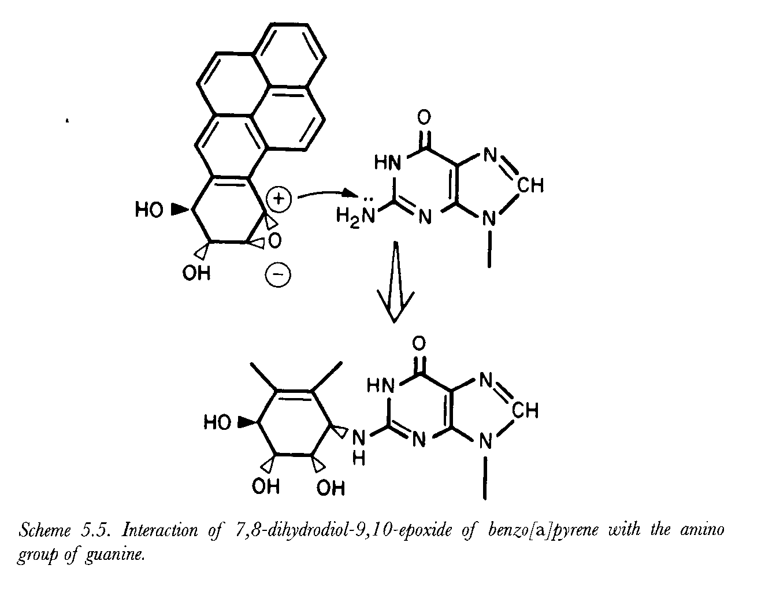
Mutagenita benzo[a]pyren – “arylace” (vznik aduktu) po aktivaci CYP450
Reaktivní
epoxid na BaP
GUANIN
Adukt
BaP-G

Slide 41
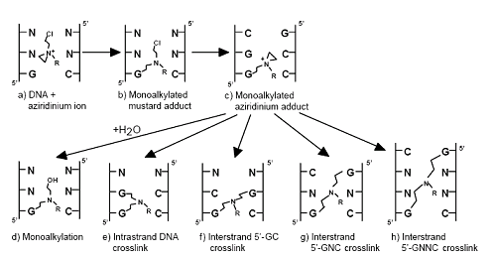
„Alkylace“ – cyklofosfamid
(protinádorové cytostatikum, prokázaný mutagen)
→ adukty + cross-linky mezi řetězci

Slide 42
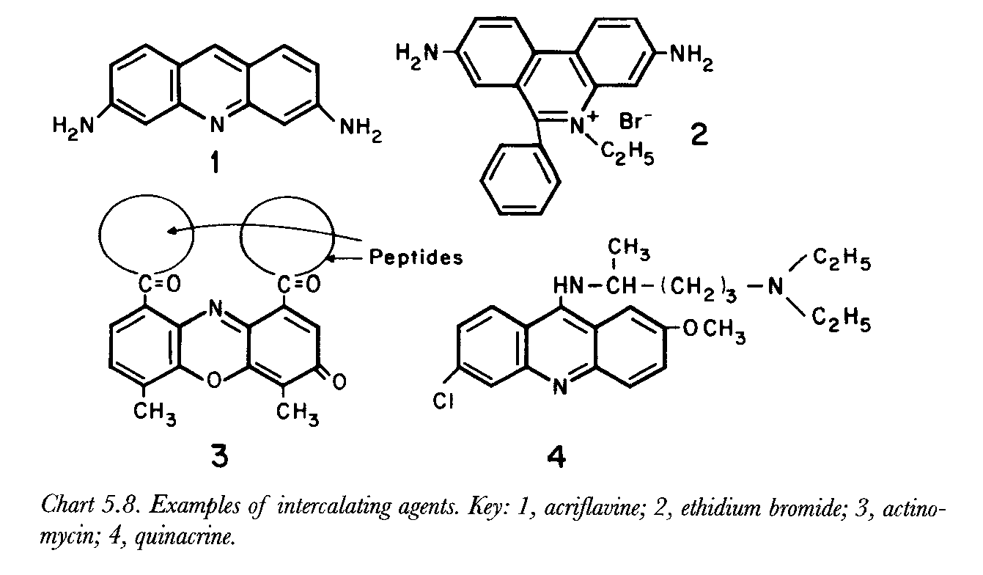
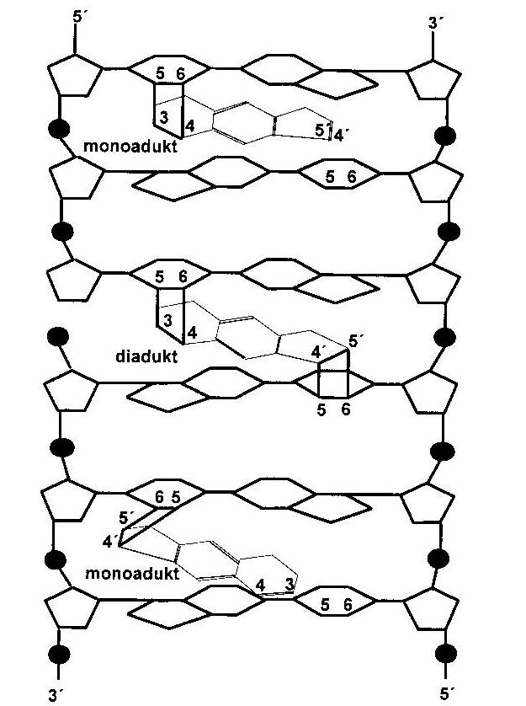

Interkalační činidla
Využití v experimentální biologii – značení DNA (ethidium bromid)
Interkalace: psoralen

Slide 43
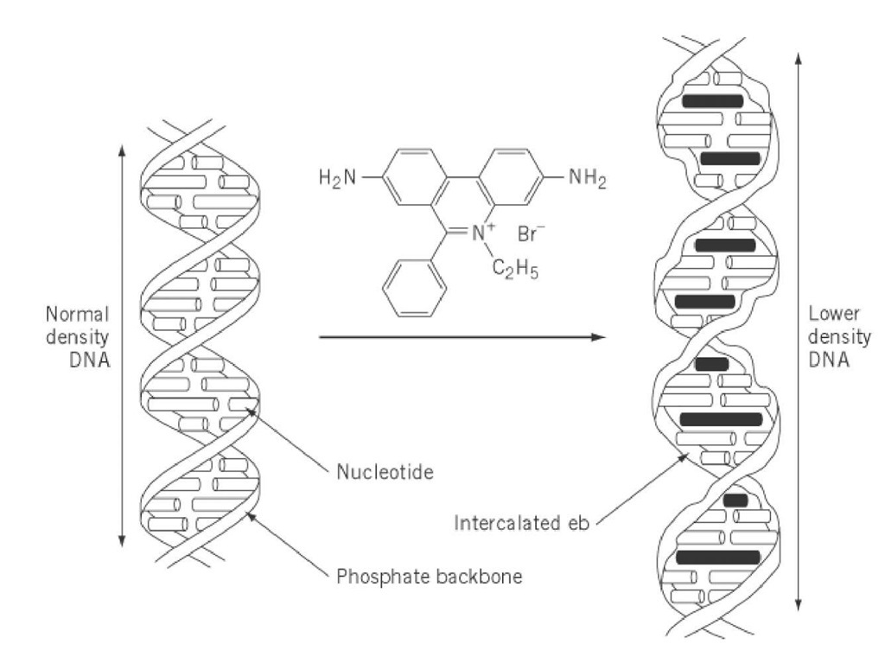
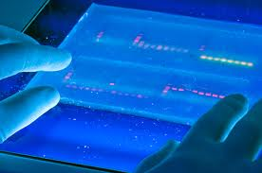
Ethidium bromide
INTERKALACE DO DNA
Example 1 – ETHIDIUMBROMIDE
- experimental dye – visualization of DNA
- intercalation → sharing of electrones with bases → high fluorescence

Slide 44
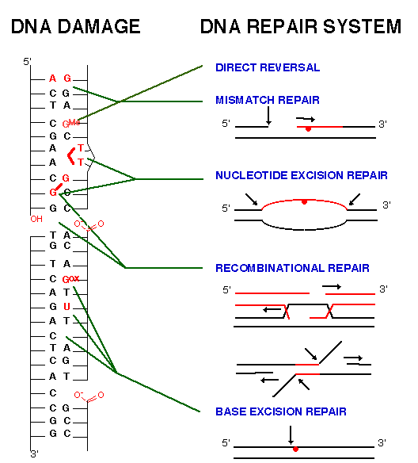
REPARAČNÍ MECHANISMY DNA
V organismu existuje rozsáhlý soubor reparačních nástrojů
(specifické pro různé typy změn)
Reparační enzymové aparáty:
mnoho je exprimováno konstitutivně
(nízké úrovně, stálá kontrola DNA)
některé jsou inducibilní změnami v DNA (mutace)
(např. SOS repair – využití jako biomarkery poškození NK)

Slide 45
Důsledky mutací / genotoxicity
Důsledky u lidí a zvířat
Mutace tělních buněk (somatické mutace)
→ první krok karcinogeneze a dalších patologií
(karcinogeneze, teratogenita: viz další přednášky)
Mutace pohlavních buněk
→ přenost mutací na další generace (evoluce?)
2) Důsledky pro ekosystémy
> změny genomu/genofondu přírodních organismů
> adaptace na změny v prostředí → evoluce
Příklady: Pesticidy → vznik rezistentního hmyzu
Antibiotika → ATB-rezistentní bakterie

Slide 46
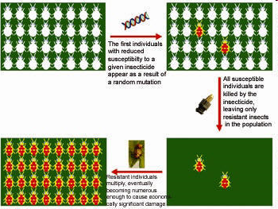
Mutace – základ evoluce populací

Slide 47
Inhibice enzymových aktivit

Slide 48
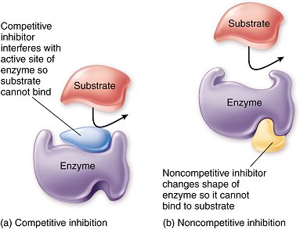
Inhibice enzymových aktivit
Řada (eko)toxikantů působí jako specifické inhibitory řady enzymů
inhibice reverzibilní (nekovalentní)
ireverzibilní (kovalentní)
inhibice kompetitivní
(v aktivním místě, na úrovni substrátu: viz příklady dále
inhibice nekompetitivní/alosterické
(kovalentní vazby na jiném místě
→ nespecifická změna struktury/funkce

Slide 49
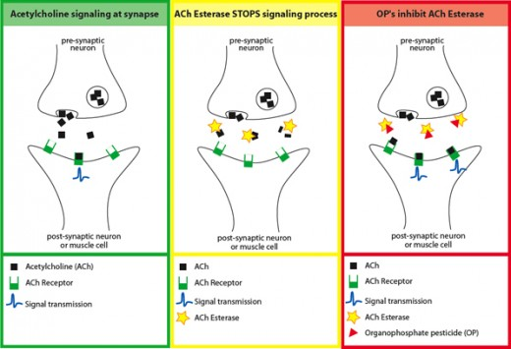
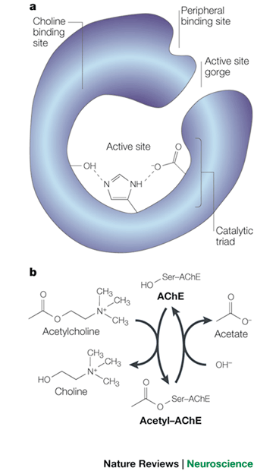
Specifické inhibice enzymů – příklad AcCholE
Acetylcholinesteráza
klíčový enzym v přenosu nervových signálů (mezi neurony, mezi neuronem a svalem)
Inhibice Ach (organofosfátové pesticity, karbamáty …) → křeče, udušení

Slide 50
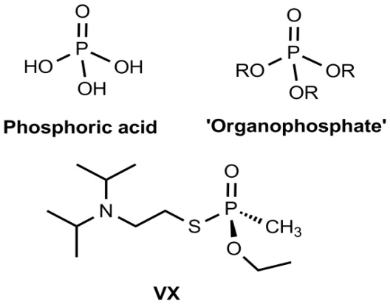
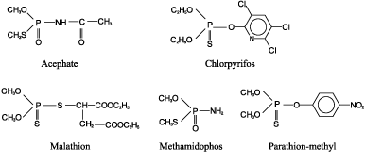
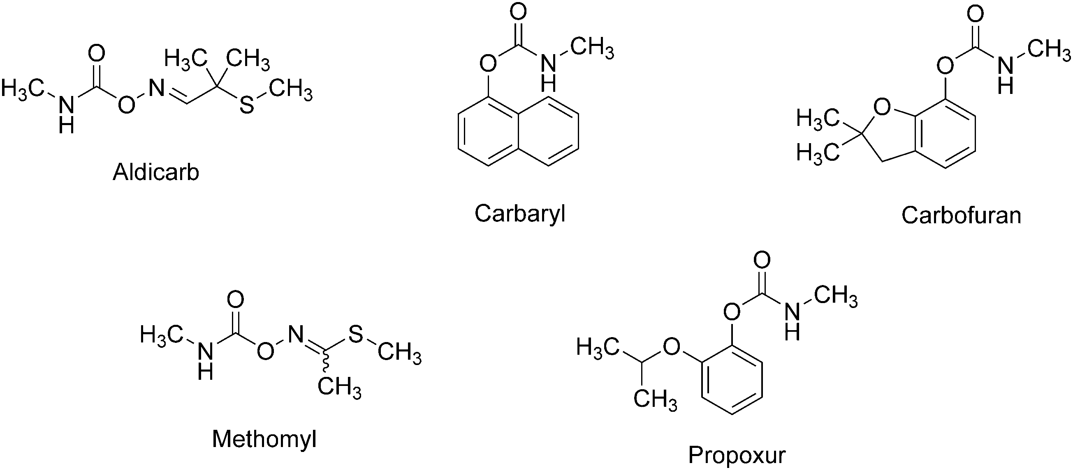
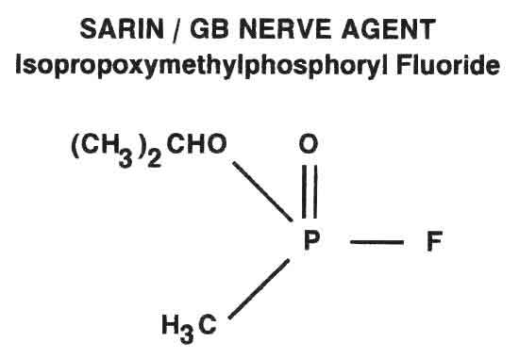
Příklady – organofosfátové inhibitory AcCholE
Organofosfátové insekticidy
Nervové plyny
Insekticidy - karbamáty

Slide 51
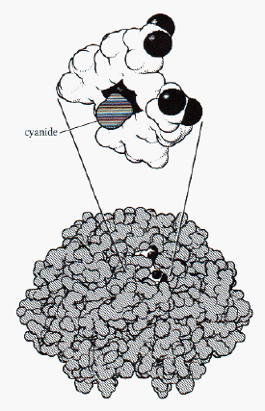
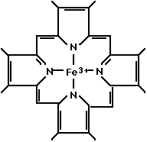
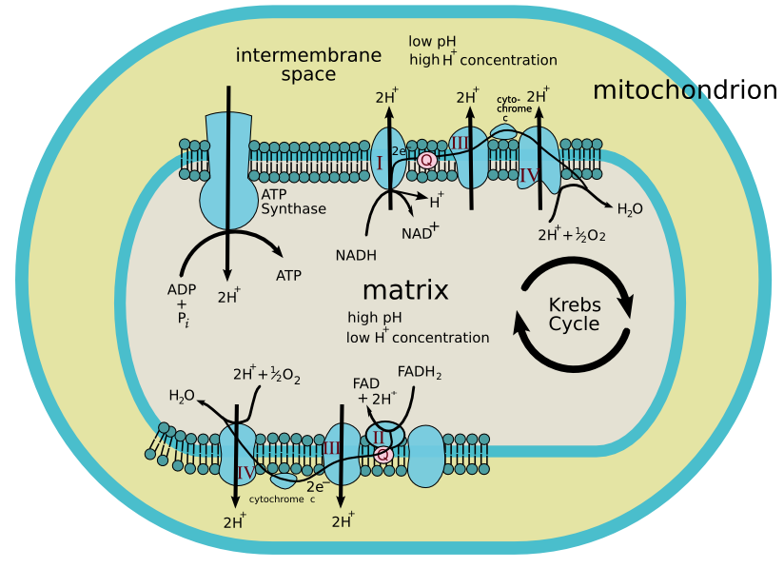
Specifické inhibice enzymů - příklady
inhibice enzymů respiračních řetězců
Respirace & tvorba ATP - klíčový metabolický proces
Kyanid (C≡N), CO vazba na hemový komplex
  nejrychlejší toxicita – mitochondrie
  → také v hemoglobinu, CYP450 atd.

Slide 52
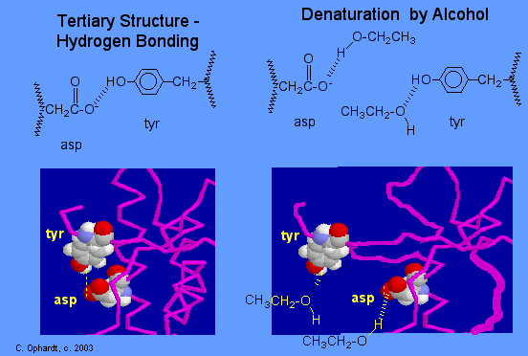
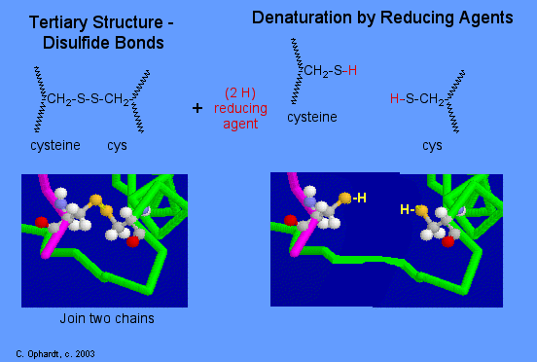
Nespecifické mechanismy (reaktivní): denaturace
Účinky látek na sekundání a terciární strukturu proteinů
(včetně enzymů)
Narušení H-můstků alkoholy, aminy
Iontové vazby kyseliny (COOH), zásady (aminy)
toxické (těžké) kovy - Hg⁺², Pb⁺², Cd⁺² , Ag⁺¹ Tl⁺¹,
S-S můstky toxické kovy (reakce se sírou HS-)
Detaily (domácí úkol): http://www.elmhurst.edu/~chm/vchembook/568denaturation.html

Slide 53
Změny redox-potenciálu
Oxidativní stres

Slide 54
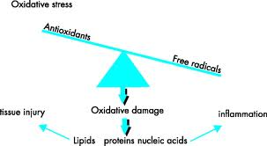
Změny redox potenciálu / oxidativní stres
Redox-potenciál
v buňce se přirozeně udržuje určitý stav redox-potenciálu
rovnováha oxidanty/antioxidanty
narušení rovnováhy → oxidační stres
Antioxidanty:
endogenní syntéza – glutathion (!)
  dietární beta-karoten, kys. askorbová (vitamin C)
Zdroje “pro-oxidantů” (viz dále)
  přirozené procesy (metabolismus)
  záření
  xenobiotika (přímá reaktivita, reaktivita po aktivaci)

Slide 55
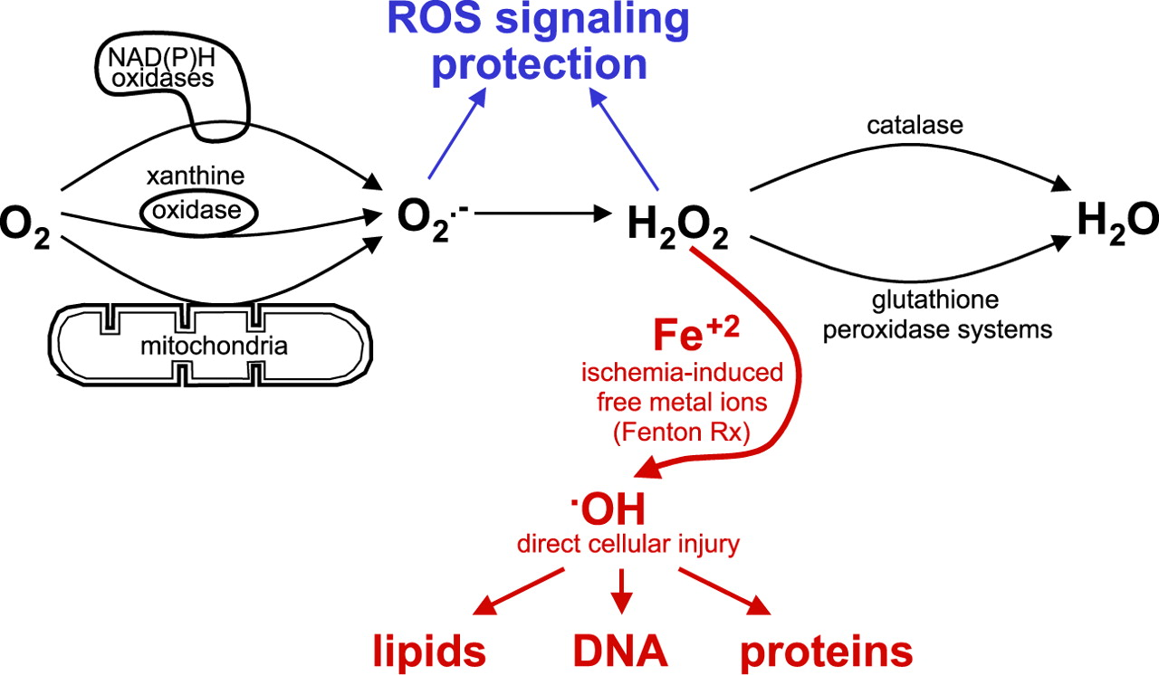
METABOLISMUS a oxidativní stres
Metabolismus - mitochondrie
kyslík = terminální akceptor elektronů
fyziologicky: O2 + glukoza → voda + CO2
patologie: O2 → ROS (reactive oxygen species)
Hlavní ROS
Superoxid (O₂⁻ . )
Peroxid vodíku (H2O2)
Hydroxylový radikál (OH . )
→ poškození molekul

Slide 56
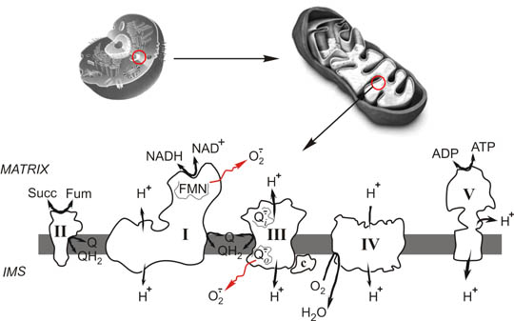
Respirační řetězec v mitochondriích
zdroj elektronů → zdroj ROS

Slide 57
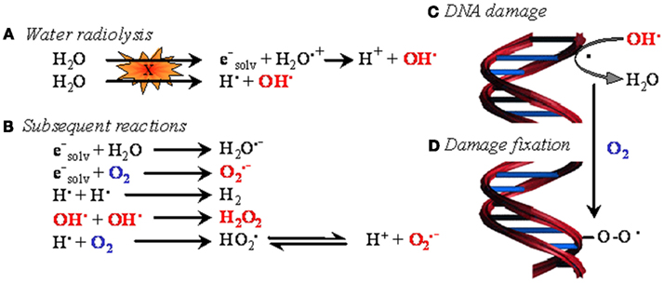
Další zdroje „oxidantů“ v buňce - záření
Ionizující záření
reakce s vodou v buňkách
→ produkce ROS (OH-radikál)
→ základní mechanismus toxicity způsobené zářením !

Slide 58
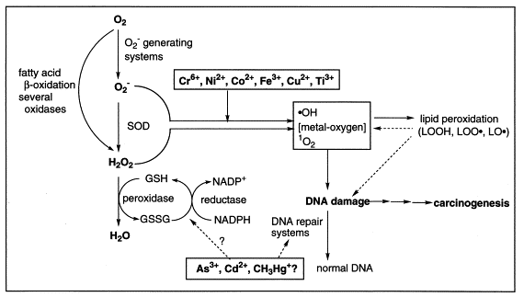
XENOBIOTIKA A OXIDAČNÍ STRES
přímo reaktivní látky (např. epoxidy a další …)
metabolity vznikající při transformacích a detoxifikaci
→Reakce s “antioxidanty” → narušení redox rovnováhy
toxické kovy (Fentonova reakce – katalýza rozkladu H2O2 → OH*)
redoxní cyklátory – např. chinony
    Indukce radikálů (viz příklad dole: kovy → ROS)

Slide 59
Oxidativní stres = narušení rovnováhy oxidanty/antioxidanty
Oxidační stres vzniká:
Zvýšením koncentrací oxidantů
a/nebo
Odstraněním antioxidantů
- velmi obecný mechanismus vyvolaný toxickými látkami
- důsledky: chronické efekty – nemoci, rakovina, stárnutí ...
Pozn: Druhý extrém narušení rovnováhy:
? Snížení koncentrací oxidantů - málo prostudováno (anoxie - častý stav v nádorech)

Slide 60


ROS a oxidace
na molekulární úrovni
DNA
proteiny
fosfolipidy
Důsledky:
→ Přímá toxicita, stárnutí,
nemoci

Slide 61
Další specifické mechanismy
intracelulární receptory
specifické modulace gradientů na membránách

Slide 62

Kompetice toxických látek s přirozenými ligandy
Interakce chemických látek s receptory pro přirozené ligandy
= reakce s proteinovými receptory
PROTEINOVÉ RECEPTORY
A) Membránové receptory
přirozené ligandy
  velké hormony (inzulin):
  menší význam toxických látek
  - malé signální molekuly (neurotransmittery):
  strukturně blízké malým mk toxikantů
  (spíše farmakologie)
B) Intracelulární receptory
  Velký význam v ekotoxicitě
  → viz dále

Slide 63


Intracelulární (nukleární) receptory
Nukleární receptory
přímo interagují s DNA
(transkripční faktory)

Slide 64



Toxické látky interferují s ligandy nukleárních receptorů
Bisfenol-a
Estradiol (přirozený hormon)
a větvený nonylfenol
ER (estrogenní receptor)
= nukleární receptor

Slide 65

Intracelulární (jaderné) receptory - velký význam v ekotoxikologii !
Ligandy nukleárních receptorů – řada nízkomolekulárních hormonů
estrogeny, androgeny, thyroidní hormony …
Organické toxické látky: strukturní podobnost s hormony (!)
→ Specifické mechanismy a účinky (efekty při nízkých koncentracích)
Důsledky: chronická toxicita velmi významných polutantů
- persistentní látky - PCBs, PCDDs/Fs, DDT,
- ftaláty a další aditiva (bisfenol A)
- detergenty (nonylfenol)
- nové typy pesticidů atd.
Cortisol (Hydrocortisone)
Testosterone
Thyroxine
CH₂OH
C
O
H₃C
OH
HO
H₃C
OH
I
I
COOH
H₃C
H₃C
HO
O
CH₂
CH
I
I
NH₂
O
O

Slide 66
Nukleární receptory významné v ekotoxicitě
AhR – receptor pro aromatické uhlovodíky (arylhydrocarbon receptor)
ER – estrogenní receptor
(také AR – androgenní receptor a další: prostudováno méně)
Aktivace AhR :
- není znám přirozený ligand, nejsilnějším ligandem TCDD (!)
- aktivace AhR vyvolává →
- indukce detoxikačních enzymů (CYP1A1)
- hyperfosforylace regulačních enzymů
→ proliferace (! nádory), apoptoza (imunotoxicita) …
Aktivace ER
- přirozeným ligandem ER jsou estrogeny (17beta-estradiol atp.)
- efekty jsou závislé na typu buněk
- proliferace (nádory), produkce hormonů, změny aktivit ...
- nefyziologická hyperaktivace ER
→ xenoestrogenita (významný proces endokrinní disrupce)

Slide 67


Změny gradientů na membránách – IONOFORY
- v buňce se přirozeně udržují gradienty iontů
(plazmatická membrána, ER, mitochondrie)
Význam gradientů:
zajištění semipermeability
zajištění správného signálování (Na+/K+, Ca2+)
- gradienty H+ pro tvorbu ATP
Toxické látky narušující gradienty
- ionofory - usnadněný přenos iontů (např. antibiotika)
- další mechanismy – viz dříve
  rozpojování toku elektronů z respiračních řetězců (chinony)
  - blokace přenosu v respiračních řetězcích (kyanidy)

Slide 68
Shrnutí
Přehled mechanismů:
ke každému znát principy, důsledky, příklady chemických látek
Základní typy toxicity
Nespecifická toxicita - nepolární narkotická toxicita (bazální toxicita)
- polární nakotická toxicita
- toxicita vyvolaná reaktivními látkami
Specifická toxicita - inhibice enzymů, interakce s receptory apod.
Konkrétní příklady
  - narušení přirozené fluidity membrány
  - interakce látek s DNA
  - inhibice enzymových aktivit
  - narušení redox-potenciálu
  - narušení gradientů na membránách
  - kompetice se substráty / přirozenými ligandy

Slide 69
Příkladové otázky
Co se rozumí pod pojmem receptor v toxikodynamice? Uveďte příklady
Jaké molekulární interakce nastávají mezi toxickou látkou a cílovým místem? Popište princip hydrofobní interakce (atp.)
Co je to agonista a antagonista? Co je to specifická a nespecifická inhibice enzymu?
Vysvětlete na jakých vlastnostech látky závisí nepolární narkoza, genotoxicita atp.
Popište co to je oxidativní stres, jak vzniká, jaké jsou jeho důsledky?
Co je to acetylcholinesteráza? Jakou má funkci v organismu? Jaké jsou důsledky její inhibice? Jaké látky ji inhibují?
Co je to estrogenní receptor? Vysvětlete proč je v toxicitě významnější než např. receptor pro inzulin?
Jaké jsou důsledky mutagenity u člověka? Jaké jsou důsledky mutagenity u přírodních organismů?

